Slide 1
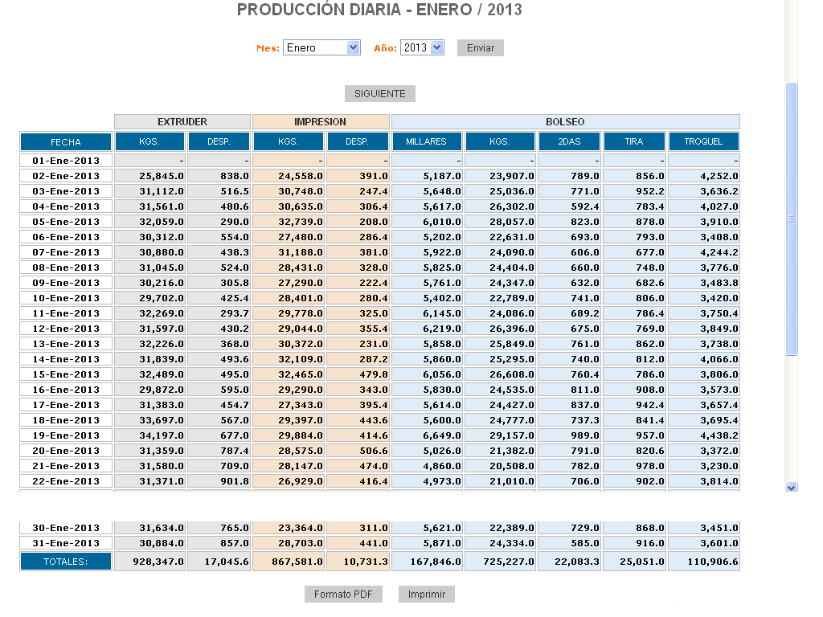
Separar
HD y BD

